Slide 1

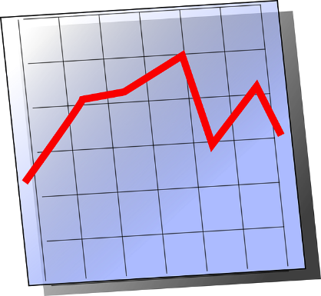
DIE AKTIE - DAS UNBEKANNTE WESEN
Basiswissen
Autoren
Stefan Grohs
Gottfried Kögler
http://pixabay.com/static/uploads/photo/2011/08/14/17/51/share-price-8608_640.png
https://openclipart.org/image/800px/svg_to_png/153/technoargia_Bulle_droite_question.png

Slide 2

Aktiengesellschaft
Grundbegriffe
Basics
http://openclipart.org/image/800px/svg_to_png/36367/thought_cloud_jon_phill_02r.png

Slide 3
AG: Unternehmensbeispiele
Addidas
Vöstalpine
BMW
Erste Group
Microsoft
Flughafen Wien
ÖMV
Mc Donalds
Apple
Telekom
Coca Cola
Volkswagen
Visa
Nike

Slide 4
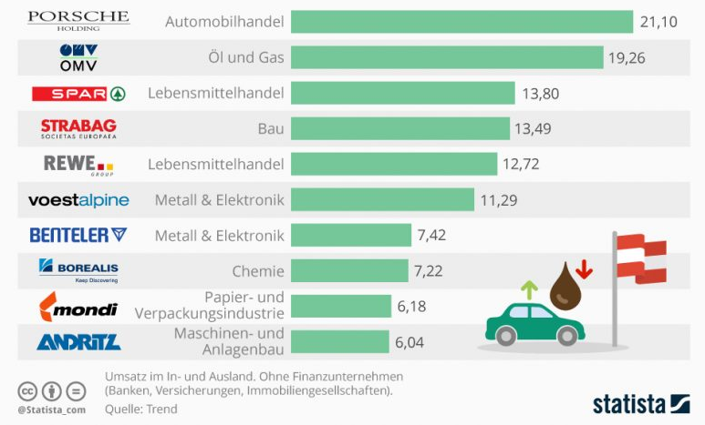
Größte Unternehmen Österreichs
https://newsroom.sparkasse.at/2017/06/28/die-zehn-groessten-unternehmen-oesterreichs/46224
Abgerufen am 28.12.2017

Slide 5
Rechtsformen-Übersicht
(vereinfacht)
Gesellschaftsformen
Einzelunternehmen
Personengesellschaft
Kapitalgesellschaft
OG
KG
Stille G.
GmbH
AG

Slide 6
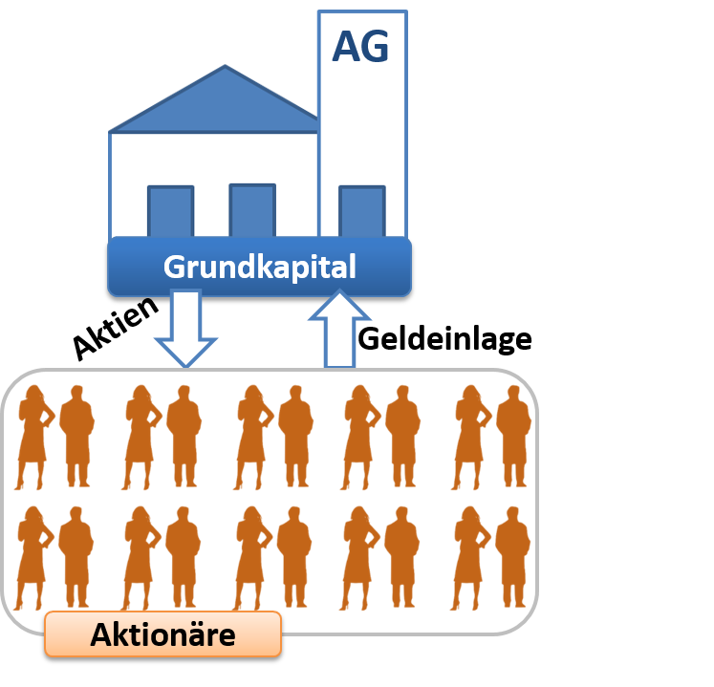
Aktiengesellschaft (AG)
Kapitalgesellschaft, in welcher sich Gesellschafter durch den Erwerb von Anteilen (= Aktien) am Grundkapital und somit an einem Unternehmen beteiligen.
Trennung zwischen Kapitalgebern (Aktionären) und Geschäftsführung.
Das Risiko der Aktionäre ist auf die Höhe der Einlage beschränkt.
http://openclipart.org/image/800px/svg_to_png/64177/1275518119.png
http://openclipart.org/image/800px/svg_to_png/1194/liftarn_Silhouette_of_a_man.png

Slide 7




Grundkapital
Kapital, welches bei der Gründung eingebracht wird und in der Bilanz aufscheint.
Die Einbringung kann mittels Bar- und Sacheinlagen erfolgen.
Durch Kapitalerhöhungen- bzw. Herabsetzung kann das Grundkapital wieder verändert werden.
Das gesetzlich vorgeschriebene Mindest-Grundkapital beträgt in Österreich 70.000 €.
€
Mind. 70.000 EUR
https://openclipart.org/image/800px/svg_to_png/2026/paolo_savini_stylized_house.png
https://openclipart.org/image/800px/svg_to_png/1030/johnny_automatic_bag_of_money.png
https://openclipart.org/image/800px/svg_to_png/152293/computer-chart.png
https://openclipart.org/image/800px/svg_to_png/74557/rally-car.png

Slide 8
Grundkapital und Aktien
Wertpapier, welches eine Beteiligung am Grundkapital einer Aktiengesellschaft verbrieft.
Bei der Gründung einer AG wird bestimmt in wie viele Aktien das Grundkapital unterteilt wird.
Die Summe aller Nennwerte aller Aktien entspricht somit dem Grundkapital der AG.
Beispiel
70.000 €
Aktie
Aktie
Aktie
Aktie
70.000 Stück
Aktie
Aktie
Aktie
Nennwert?
1 € pro Aktie

Slide 9
Merkmale: Anleihen und Aktien
Anleihe
Aktie
Forderungswertpapier
Beteiligungswertpapier
Gläubiger
Anleger
Beteiligung
Recht
Kapital
Fremdkapital
Emittent
Eigenkapital
Siehe auch: Geldundso-Schulpaktet: Anleihen – ein „Klassiker“ unter den
Wertpapieren am Prüfstand

Slide 10



Organe der Aktiengesellschaft
Hauptversammlung
Wird jährlich einberufen, jede Aktie führt zu einer Stimme.
Entscheidungen beispielsweise über Gewinnverwendung, Kapitalerhöhung und Auflösung der Gesellschaft.
wählt
einberufen
Aufsichtsrat
Vorstand
Wählt und kontrolliert
Führt die Geschäfte
Berichtet dem Aufsichtsrat
https://openclipart.org/image/800px/svg_to_png/204730/1416415056.png
https://openclipart.org/image/800px/svg_to_png/78409/conference.png
https://openclipart.org/image/800px/svg_to_png/29061/Minduka_A_simple_magnifying_glass.png

Slide 11

Aktien – Grundbegriffe
Börsenkurs Einflussgrößen
Rechte des Aktionärs
Aktienarten
Primär- und Sekundärmarkt
https://openclipart.org/image/800px/svg_to_png/630/ryanlerch_thinkingboy_outline.png

Slide 12

Rechte des Aktionärs
(Stammaktien – Normalfall)
Dividende - Anteil am Bilanzgewinn
Teilnahme an der Hauptversammlung (Rede-, Auskunfts- und Stimmrecht)
Bezug junger Aktien
Anteil am Liquidationserlös
https://openclipart.org/people/lmproulx/liste.svg

Slide 13

Dividende
Aktionäre haben das Recht in Form einer Dividendenzahlung, am Unternehmensgewinn beteiligt zu werden.
Die Höhe der Dividende pro Aktie wird vom Vorstand vorgeschlagen und in der jährlichen Hauptversammlung beschlossen.
https://openclipart.org/image/800px/svg_to_png/166713/money.png

Slide 14
Verschiedene Aktienarten
Aktienarten
Übertragbarkeit
Unternehmensanteil
Rechte
Inhaber-aktie
Namens-aktie
Nennwert-aktie
Stückaktie
Stamm-aktie
Vorzugs-aktie
Lautet auf den Inhaber
Lautet auf bestimmten Namen
.
Lautet auf Anteil am Grundkapital
Normalfall
Sonderrechte
z.B. erhöhte Dividende (bei Verzicht auf Stimmrecht).
Lautet auf Nennwert.

Slide 15

Ertrag einer Aktie
Ertragsart
Beispiel
Höhe des Ertrages
Dividende
Sie besitzen 100 Aktien der Erste Bank
Group. Für das Jahr 2016 wird eine
= 1,00
€
* 100
Aktien
Dividende von 1 Euro je Aktie
= 100 €
ausgeschüttet.
Kursgewinn
Sie haben die Aktien der Erste Bank
= Wert bei Verkauf
und
Group um einen Stückpreis von 16,38
–
verlust
- Wert bei Kauf
€
erworben. Sie verkaufen die Aktien
= 3458
-
1638
€
€
am 07.09.2017 um 34,58 €.
= 1820 €
Nebenerträge
Die Erste Bank Group führte im Juli
2013 eine Kapitalerhöhung durch
–
= 1
€
* 100 Stück
Ihnen wird hierbei ein Bezugsrecht
= 100
€
von 1
€
pro Aktie eingeräumt.

Slide 16
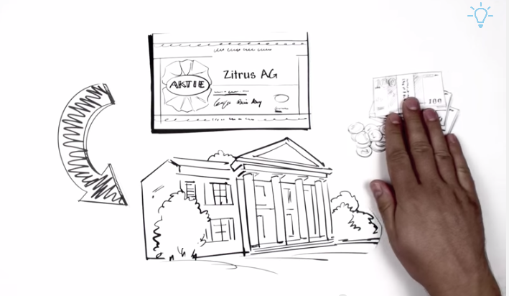
Aktien einfach erklärt
https://www.youtube.com/watch?v=R2ZFgLROtTY

Slide 17
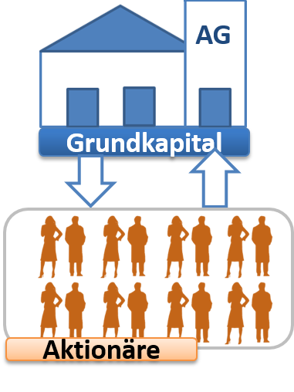
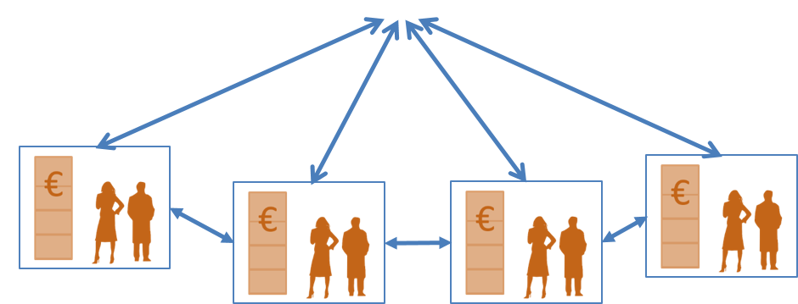
Primär- und Sekundärmarkt
Primärmarkt
Erstausgabe (Emission) der Aktien
Aktien
Geldeinlagen
Sekundärmarkt
Kauf- und Verkauf der Aktien
(Börsenkurs)
Handel
http://openclipart.org/image/800px/svg_to_png/64177/1275518119.png
http://openclipart.org/image/800px/svg_to_png/1194/liftarn_Silhouette_of_a_man.png

Slide 18
Börsenkurse
Einflussfaktoren
Angebot und Nachfrage
Zinsen
Branchennews
Krisen
Entwicklung
Börsenkurs
Unternehmens-nachrichten
Wechselkurse
Experten-meinungen
Chartanalyse
Kurs-Gewinn-Verhältnis
Konjunktur

Slide 19

Aktienhandel
https://openclipart.org/image/800px/svg_to_png/186812/Profit-Highfive-Simpletutorials.net.png

Slide 20
Formen des Aktienhandels
börslich
außerbörslich
Die Börse ist ein organisierter Markt, an welchen Angebot und Nachfrage nach bestimmten handelbaren Produkten zusammentreffen.
Direkte Transaktionen zwischen den Marktteilnehmern.
Keine Zwischenschaltung der Börse. (OTC – Over the Counter)

Slide 21
Kassa- und Terminmarkt
Kassa
Termin
Zeitliche Nähe von Geschäftsabschluss und Erfüllung.
Erfüllung des Geschäftes erfolgt erst zu einem späteren Zeitpunkt. Die Geschäftsbedingungen (z.B. Menge, Preis) sind jedoch schon fixiert.

Slide 22
Ermittlung der Kurse
Fortlaufender Handel (Fließhandel)
  Die Wertpapiergeschäfte werden während der gesamten Börsezeit laufend abgeschlossen.
  Für jedes Geschäft gilt ein eigener Kurs
  Es gibt einen Eröffnungs- und Schlusskurs
Einmalige Auktion
  Kurs wird nur einmal täglich ermittelt.
  Makler nehmen hierbei Kauf- und Verkaufswünsche (Orders) entgegen und berechnen jenen Kurs zu welchem der höchste Umsatz zu Stande kommt. (Meistausführungsprinzip)

Slide 23
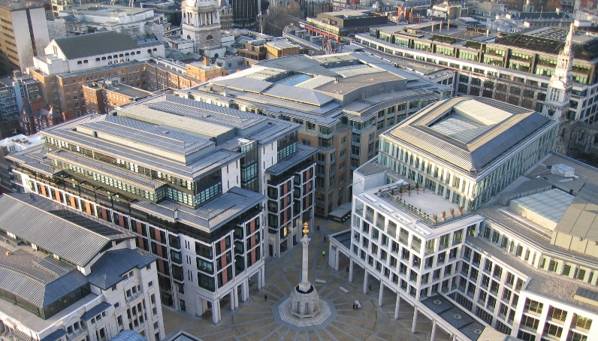
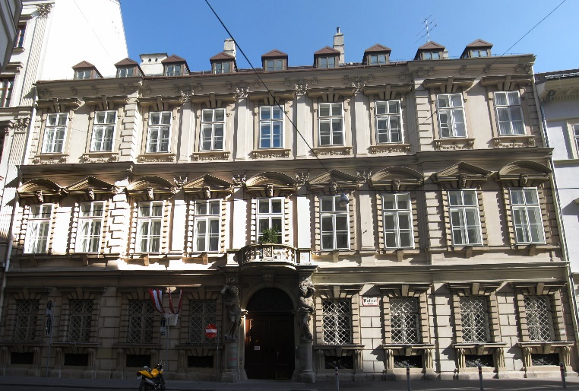
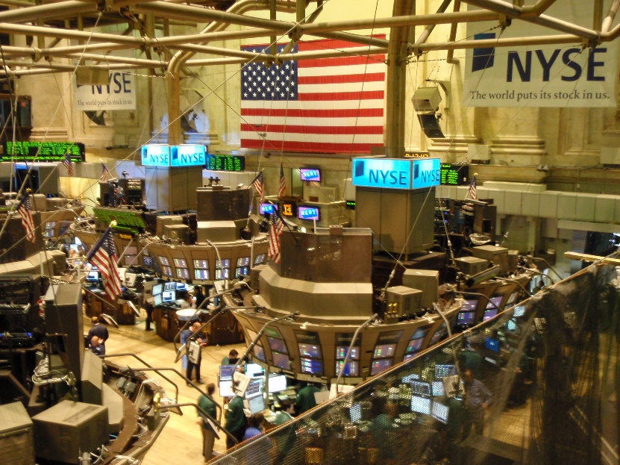
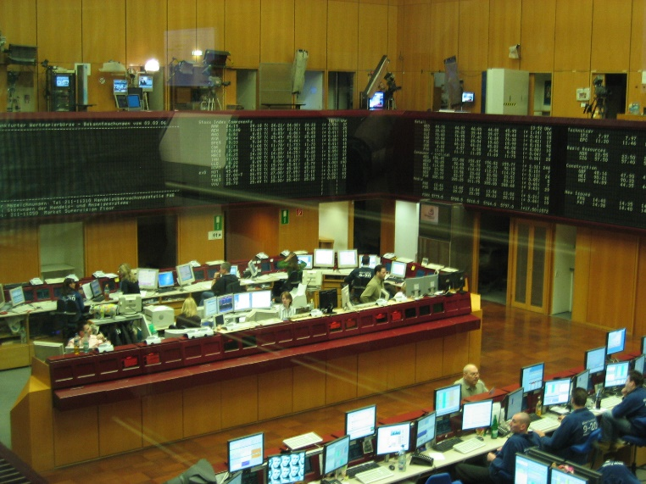
Bekannte Börsen
London Stock Exchange
Wiener Börse
New York Stock Exchange
Frankfurter Börse
http://upload.wikimedia.org/wikipedia/commons/f/fd/Palais_Caprara-Geymueller_panoramic.jpg
http://upload.wikimedia.org/wikipedia/commons/4/48/Paternoster_Square.jpg
http://upload.wikimedia.org/wikipedia/commons/3/3e/NYSE127.jpg
http://upload.wikimedia.org/wikipedia/commons/9/9a/Deutsche_B%C3%B6rse_Frankfurt.JPG

